Slide 1

Авторская песня:
прошлое и настоящее

Slide 2
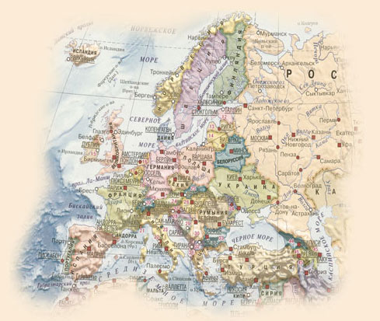
ЕВРОПА

Slide 3

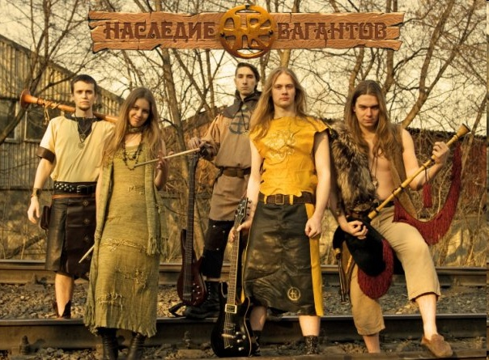

Ваганты

Slide 4
Гимн студентов
(«Гаудеамус»)
Да здравствует академия!
Да здравствуют преподаватели!
Да здравствует каждый в отдельности!
Да здравствуют все вместе!
Пусть всегда они процветают!
Да сгинет печаль,
Да сгинут горести!
Да сгинет дьявол,
Всякий враг студентов,
А также насмешники.

Slide 5
ЛИШЬ НАУКА НА ЗЕМЛЕ
СЛУЖИТ ЛЮДЯМ ВЕЧНО.
ЛИШЬ НАУКА НА ЗЕМЛЕ
СЛУЖИТ ЛЮДЯМ ВЕЧНО.
СЛАВЕН ТОТ, КТО СЛУЖИТ ЕЙ.
СЛАВЕН ТОТ, КТО СЛУЖИТ ЕЙ
В ЖИЗНИ БЫСТРОТЕЧНОЙ,
В ЖИЗНИ БЫСТРОТЕЧНОЙ.

Slide 6
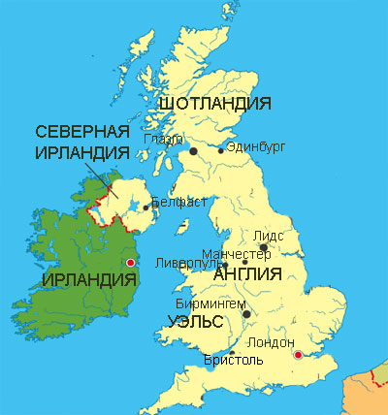
ИРЛАНДИЯ, УЭЛЬС, ШОТЛАНДИЯ

Slide 7
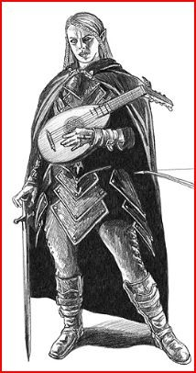
Барды

Slide 8
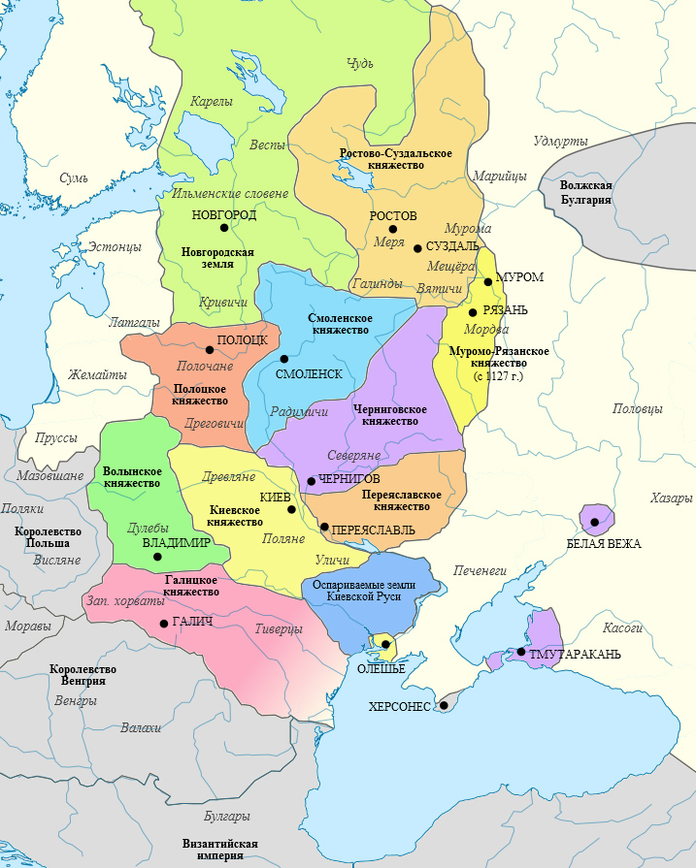
РУСЬ

Slide 9
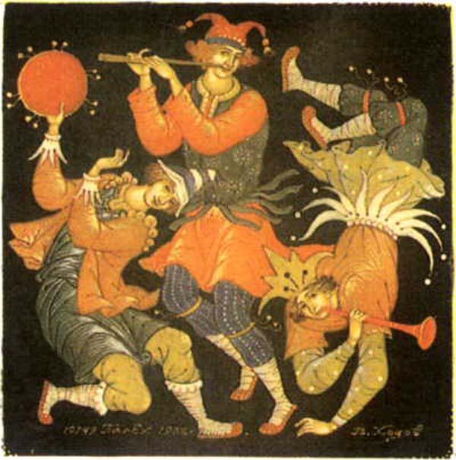
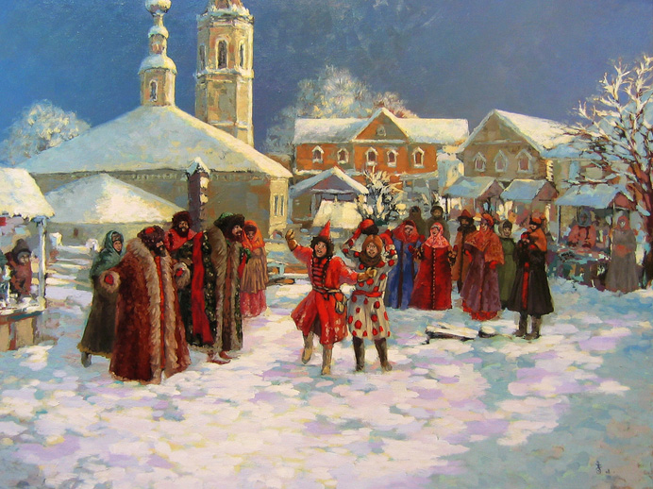
Скоморохи

Slide 10
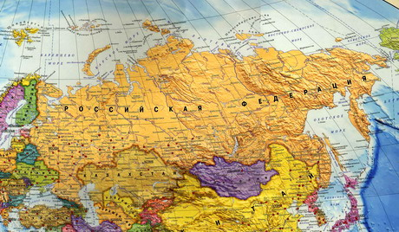
РОССИЯ

Slide 11
Авторская песня:
Своеобразный городской фольклор, который называют по-разному:
Бардовская песня;
Самодеятельная песня;
Поэзия под гитару.

Slide 12
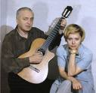

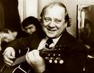
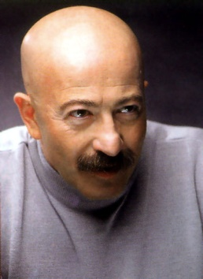

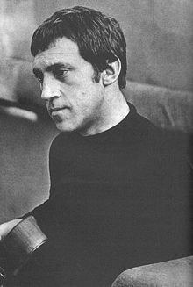


Известные авторы, исполнители собственных песен
БулатОкуджава
Юрий Визбор
Сергей и Наталья Никитины
Александр Розенбаум
Александр Городницкий
Юлий Ким
Владимир Высоцкий
Олег Митяев

Slide 13
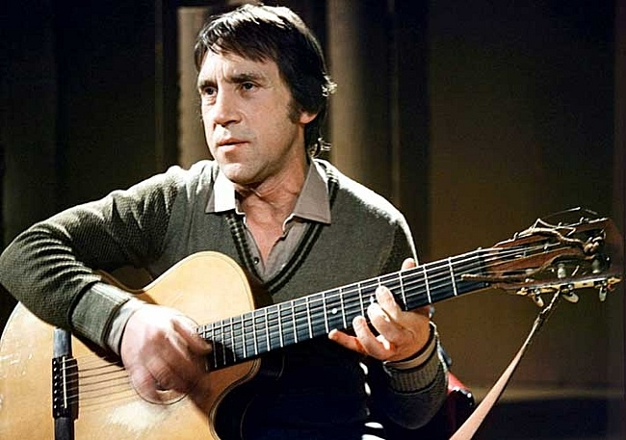
ВЛАДИМИР ВЫСОЦКИЙ
(1938-1980)

Slide 14
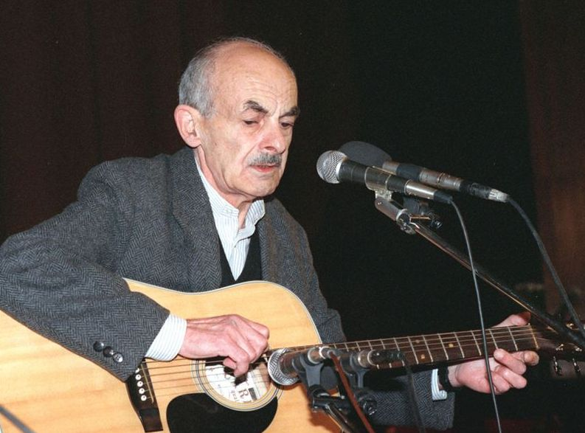
БУЛАТ ОКУДЖАВА
(1924-1997)

Slide 15
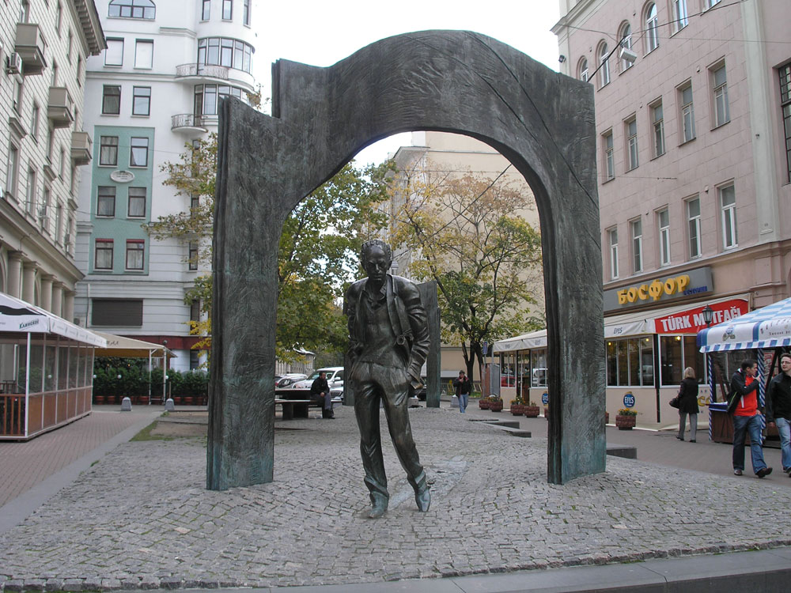

Slide 16
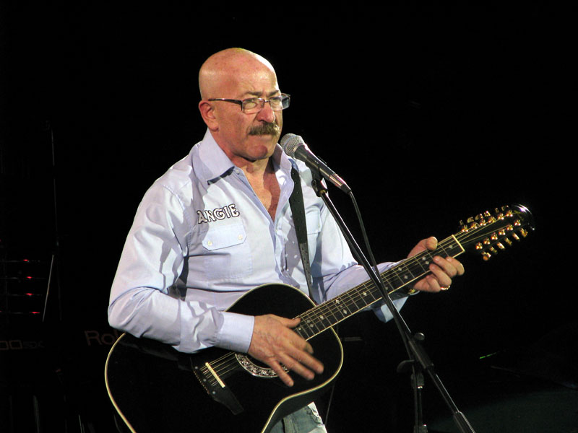
АЛЕКСАНДР РОЗЕНБАУМ

Slide 17
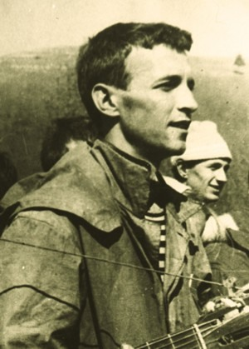
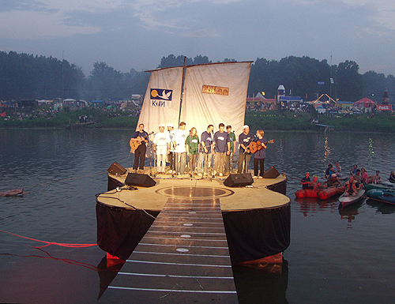
ГРУШИНСКИЙ ФЕСТИВАЛЬ
(Самарская область)
ВАЛЕРИЙ ГРУШИН

Slide 18
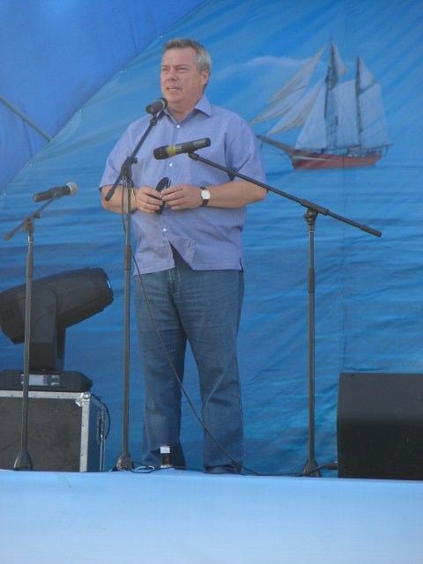
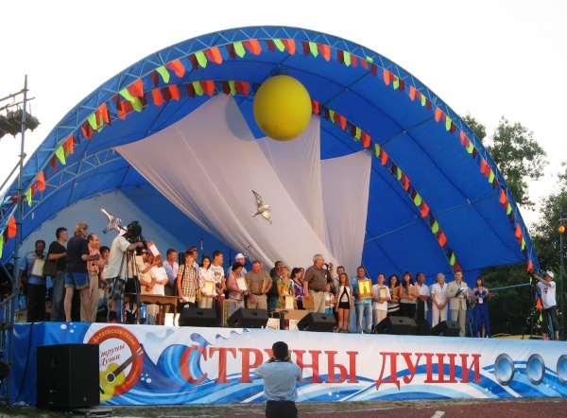
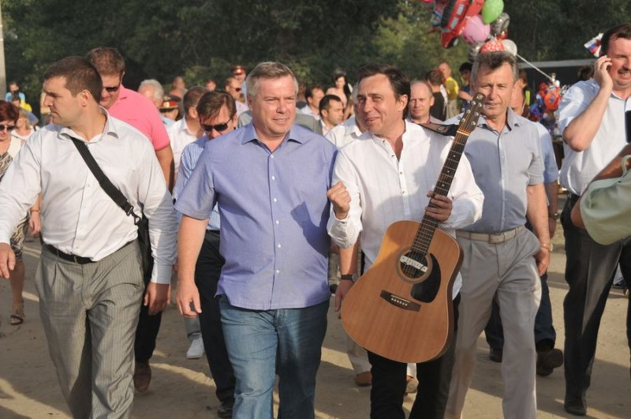
ФЕСТИВАЛЬ«СТРУНЫ ДУШИ»
Ст. Романовская Волгодонского района
Ростовской области

Slide 19
Ценность авторской песни:
Искренность
Доверие
Смелость и индивидуальность
высказывания
Выражение глубоких чувств

Slide 20
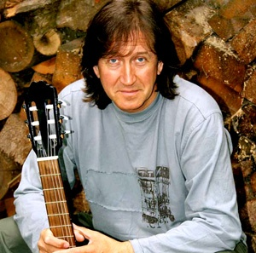
Изгиб гитары желтой ты обнимаешь нежно
Струна осколком эха пронзит тугую высь
Качнется купол неба большой и звездно-снежный
Как здорово что все мы здесь сегодня собрались
Качнется купол неба большой и звездно-снежный
Как здорово что все мы здесь сегодня собрались
Как отблеск от заката костер меж сосен пляшет
Ты что грустишь бродяга а ну-ка улыбнись
И кто-то очень близкий тебе тихонько скажет
Как здорово что все мы здесь сегодня собрались
И кто-то очень близкий тебе тихонько скажет
Как здорово что все мы здесь сегодня собрались
Но все же с болью в горле мы тех сегодня вспомним
Чьи имена как раны на сердце запеклись
Мечтами их и песнями мы каждый вдох наполним
Как здорово что все мы здесь сегодня собрались
Мечтами их и песнями мы каждый вдох наполним
Как здорово что все мы здесь сегодня собрались
ОЛЕГ МИТЯЕВ
«Как здорово!»

Slide 21
ДОМАШНЕЕ ЗАДАНИЕ:
Подготовить сообщение о бардах Ростовской
области.

